Slide 1
JavaScript Martin DELSINNE
Université Paris 8 - Master G2M
https://github.com/mdelsinne/masterG2M-P8

Slide 2
JavaScript
Débuter en JavaScript
Introduction
Préparer son environnement de développement Visual Studio Code
Les bases du JavaScript
Initiation à OpenLayers
Nouvelle carte ol.Map
Ajouter des éléments à la carte ol.control
Ajouter des couches à la carte ol.layer
Afficher une popup ol.Overlay
Sauvegarder ses sources
Solution de versioning GitHub
Découverte de l’API ArcGIS for JavaScript v4
2D / 3D et ajout de widgets

Slide 3

Débuter en JavaScript
Introduction
JavaScript : Langage de programmation web
Inventé en 1995 (Brendan Eich, co-fondateur de Mozilla)
Rendre dynamique les pages Web HTML
Standardisé en 1997 : ECMAScript,
Inutile de préciser le type des variables
Sensible à la casse
Enrichir les pages + Interactivité, contribue grandement au « web 2.0 »
Aujourd’hui : ES6 (JavaScript 2015)
Ajout de lib standard, nouvelle syntaxe et code plus lisible
À Lire : http://exploringjs.com/es6/index.html
Avec l’explosion du web, le javascript se généralise !
Client : le code JS s’exécute sur le navigateur
Navigateur web (Chrome, IE, Firefox, etc…) - WebResponsive
Smartphones et objets connectés :
iOS, Android ou Windows Phone : applications mobiles multi-plateformes
Node.js : nous reviendrons dessus plus en détail ultérieurement…
applications rapides : moteur V8 de Google
JavaScript coté « serveur » !

Slide 4
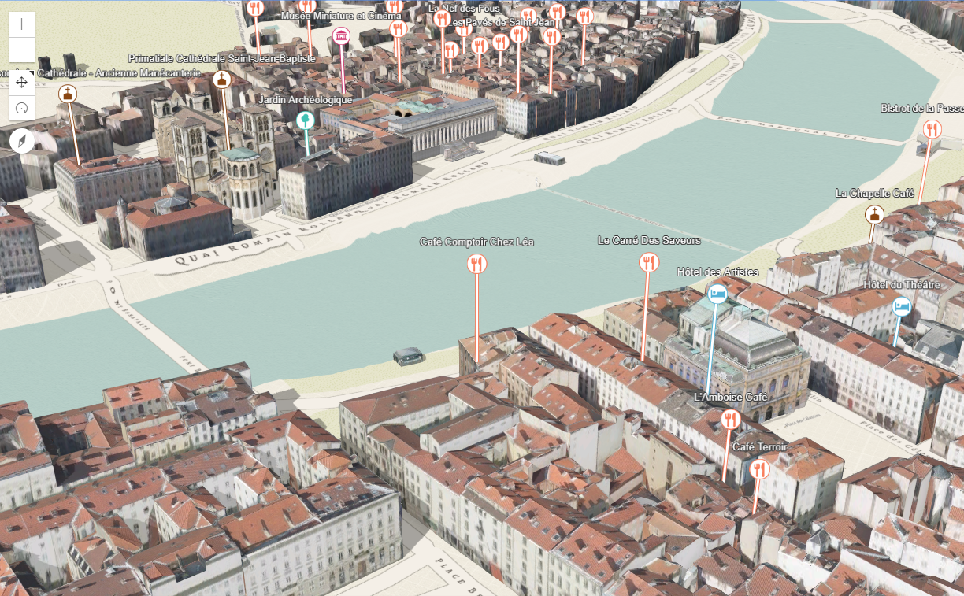




Débuter en JavaScript
Introduction
APIs :
OpenLayers - https://openlayers.org/
Open-Source, communauté importante
v3 : répandu, plus accessible
v5 : dernière version v5, plus complexe mais plus rapide
nécessite nodeJS
ArcGIS API for JavaScript - https://developers.arcgis.com/javascript/
Version API 4.10 : 3D web apps – Arcgis Server
- Gratuit à usage non commercial
Leaflet - https://leafletjs.com/
OpenSource + plugin Mapbox.js : https://docs.mapbox.com/help/glossary/mapbox-js/
Outil :
Github - https://github.com/
Gratuit à usage non commercial
Versioning, sauvegarde des sources
Partage de code et collaboration sur un projet
ArcGIS API 4.10

Slide 5




Débuter en JavaScript
Introduction
OpenData :
OpenStreetMap - https://www.openstreetmap.fr/
Offre un service de fond de carte assez détaillé gratuit à l’échelle du monde
Base de données libre - https://www.data.gouv.fr/fr/organizations/openstreetmap/
GeoServer - http://geoserver.org/
Serveur cartographique OpenSource
Publication de données : services WMS, WFS, WMTS, etc…
GéoPortail - http://professionnels.ign.fr/
API et catalogue de données et services
Inscrivez-vous !
ArcGIS hub - https://hub.arcgis.com/pages/open-data
Données libres accès – services REST ArcGIS

Slide 6

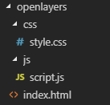
Débuter en JavaScript
Préparer son environnement de développement - Visual Studio Code
Installer « Visual Studio Code » - https://code.visualstudio.com/
Editeur de code (léger et gratuit fournit par Microsoft)
Disponible sur Windows / Mac / Linux
Conçu pour le web (javascript nativement supporté), peut être extensible à d’autres langages de programmation (Python, C/C++, C#) en installant des extensions
Possibilité d’installer de nombreuses extensions via la marketplace :
ESLint, Debugger for chrome, GitHub intégration, etc…
Workspace
Choisir son espace de travail, ex : « C:\vscode-workspace\formation_javascript-2019 »
Créer un nouveau dossier « openlayers » qui sera la racine du site web puis créer l’arborescence suivante :

Slide 7
Débuter en JavaScript
Les bases du JavaScript
// ES6 (2015) : let pour déclarer une variable (var fonctionne toujours)
let maVariable = "Hello World"; // Affectation de la valeur
console.log(maVariable); // String
maVariable = true; // Affectation d’une nouvelle valeur 'true' de type booléen
console.log(maVariable); // Boolean
maVariable = 0; // Affectation d’un Entier
while (maVariable <= 5) { // Boucle while, avec opérateur
console.log(maVariable); // Integer
maVariable++; // Incrémentation
}
// Création d'un objet JS -- C'est comme un .json !
maVariable = {
nom : "toto", // propriété 'nom', valeur '"toto"' : string
age : 40, // propriété 'age', valeur ‘40' : integer
locataire : true // propriété 'locataire', valeur 'true' : bool
}
console.log(maVariable); // Object

Slide 8
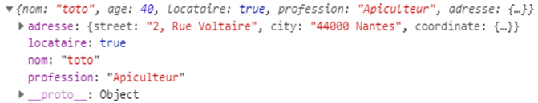
Débuter en JavaScript
Les bases du JavaScript
// Affectation d'une nouvelle propriété à l'objet
maVariable.profession = "Apiculteur";
console.log(maVariable); // mon objet + ma propriété
maVariable.adresse = { // Affectation d’un objet comme propriété de ma variable
street: "2, Rue Voltaire", // propriété 'street' : string
city: "44000 Nantes", // propriété 'city' : string
coordinate : { // propriété 'coordinate' : objet
x: -1.5628,
y: 47.2130
}
}
console.log(maVariable);

Slide 9
Débuter en JavaScript
Les bases du JavaScript – les fonctions function()
/**
* Déclaration d'une fonction nommée maFonction
*/
function maFonction() {
// Instructions de la fonction
console.log("Instructions à exécuter");
}
maFonction(); // Appel de ma fonction
for (let i=0;i<=5;i++) { // Boucle for
maFonction(); // Appel de ma fonction
}
/**
* Déclaration d'une autre fonction avec paramètres
*/
function maFonctionWithParams(param1, param2, param3) {
// Instructions pouvant utiliser param1, param2, ...
return "Nom : "+param1+"\nAge : "+param2+"\nProfession : "+param3; // valeur String retournée
};
// appel de ma fonction avec params qui retourne un string
console.log(maFonctionWithParams(maVariable.nom, maVariable.age, maVariable.profession));

Slide 10
Débuter en JavaScript
Les bases du JavaScript – les fonctions function()
// Affectation d'une fonction à l'objet --appelé aussi Method !
maVariable.getDescription = function(){
// this indique qu’il s’agit de la propriété appartenant à l’objet stocké dans 'maVariable'
return "Nom : "+this.nom+"\nAge : "+this.age+"\nProfession : "+this.profession; // string
};
console.log(maVariable);
console.log(maVariable.getDescription());
// Afficher la description dans <p> dont l'identifiant est 'description'
document.getElementById("description").textContent = maVariable.getDescription();
// Reinit de ma variable --null
maVariable = null;
console.log(maVariable); // null
Ajouter une balise <p id="description"></p> à votre page HTML

Slide 11
Débuter en JavaScript
Les bases du JavaScript – les classes class
// Ma classe JS nommée Person
class Person {
// 4 propriétés de l'objet initialisées par le constructeur
constructor(nom, age, locataire, profession) {
this.nom = nom;
this.age = age;
this.locataire = locataire;
this.profession = profession;
}
// méthode disponible pour un objet Person
getDescription() {
return "Nom : "+this.nom+"\nAge : "+this.age+"\nProfession : "+this.profession;}
}
// Instanciation d'un nouvel objet Person
maVariable = new Person("toto", 40, true, "Apiculteur");
console.log(maVariable);
// var autreVariable = new Person(NOM_string, AGE_integer, LOCATAIRE_boolean, PROFESSION_string)
// console.log(autreVariable);

Slide 12
Débuter en JavaScript
Les bases du JavaScript – les classes class
Ajouter une méthode setAdresse(rue, ville, coord) à la classe Person
class Person {
…
// Autre méthode disponible pour un objet Person -- avec 3 paramètres en entrée
setAdresse(paramStreet, paramCity, paramCoord) {
// La fonction ajoute la propriété 'adresse' à l'objet instancié depuis la classe Person
this.adresse = { // les valeurs de l'objet sont initialisés depuis les paramètres en entrée
street: paramStreet,
city: paramCity,
coordinate : paramCoord
}
}
}
// Utiliser la méthode setAdresse pour initialiser la propriété 'adresse'
// de mon objet instance de Person
maVariable.setAdresse(
"2, Rue Voltaire",
"44000 Nantes",
{x: -1.5628,y: 47.2130}
);
console.log(maVariable);

Slide 13
Débuter en JavaScript
Les bases du JavaScript – les tableaux Array
Syntaxe :
[element0, element1, ..., elementN]
new Array(element0, element1[, ...[, elementN]]) dépréciée
new Array(arrayLength) dépréciée
// Déclaration d'un tableaux [...]
var monTableau = [
// 1 er élément
new Person("Pierre", 38, false, "Artisan",{
street:"7, rue Victor Hugo", city:"93100 Montreuil", coordinate:{x:2.439568,y:48.859413}
}), // virgule comme séparateur
// 2nd élément
new Person("Paul", 31, true, "Médecin",{
street:"169, rue de Bellevue", city:"92700 Colombes", coordinate:{x:2.236667,y:48.919502}
}) // pas de virgule car dernier
]
console.log(monTableau);
console.log(monTableau.length); // nombre d'élément

Slide 14
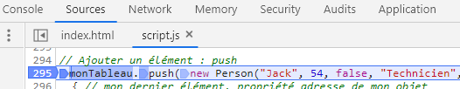
Débuter en JavaScript
Les bases du JavaScript – les tableaux Array
// Ajouter un élément : push
monTableau.push(new Person("Jack", 54, true, "Technicien",
{ // propriété adresse de mon objet
street:"37, avenue Carnot",
city:"94230 Cachan",
coordinate:{
x:2.327411,
y:48.798287
}
}
));
console.log(monTableau);
console.log(monTableau.length);
Utiliser la console de debugg pour inspecter
Ajouter un point d’arrêt, avancer pas à pas F10

Slide 15
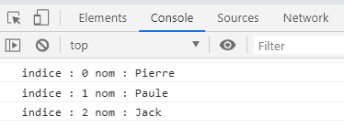
Débuter en JavaScript
Les bases du JavaScript – les tableaux […]
// Accèder à un élément
console.log(monTableau[1].getDescription());
monTableau[1].nom = "Paule"; // modifier une valeur
console.log(monTableau[1].getDescription());
/** myArray.shift(); // Retire le premier élément */
/** myArray.pop(); // Retire le dernier élément */
// Parcourir le tableau, boucle for
for (var i=0;i<monTableau.length;i++) {
console.log( "indice : "+i.toString()+" nom : "+monTableau[i].nom);
}
https://developer.mozilla.org/fr/docs/Web/JavaScript/Reference/Objets_globaux/Array

Slide 16
Débuter en JavaScript
Les bases du JavaScript – Les conditions if … else …
Les conditions permettent d’obtenir un résultat vrai ou faux : booléen
if (condition) {
// instructions exécutées quand la condition est vraie
}
else {
// instructions exécutées quand la condition est fausse
}
// Parcourir les éléments du tableau
for (var i=0;i<monTableau.length;i++) {
if (monTableau[i].locataire == true && monTableau[i].age < 40) { // ET Logique
console.log("locataire de moins de 40 ans : \n" + monTableau[i].getDescription());
} else if (monTableau[i].locataire == true) {
console.log("locataire de plus de 40 ans : \n" + monTableau[i].getDescription());
} else {
console.log("propriétaire : \n" + monTableau[i].getDescription());
}
}

Slide 17
Débuter en JavaScript
Les bases du JavaScript – RAPPEL !!!
Mots clés / déclarations :
let(es6) ou var : pour déclarer une variable
function nomDeMafonction() { //instructions de la fonction } : pour déclarer une fonction
let monObjet = { //propriétés et méthodes de l’objet } : pour créer un nouvel objet
let monObjet = new nomDeMaClasse() : pour instancier un objet provenant d’une classe
Let monTableau = [ //éléments de mon tableau séparés d’une ‘,’ ] : pour déclarer un tableau
Les objets instanciés contiennent 3 choses :
Un constructeur : initialise l’état initial de l’objet (new)
Des propriétés : clé / valeur
Des méthodes : fonctions associées à l’objet
Les événements permettent de déclencher une fonction selon une action

Slide 18

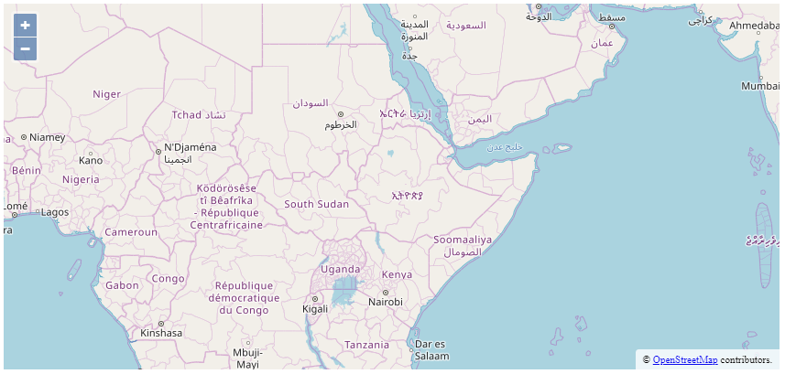
Initiation à OpenLayers
Nouvelle carte ol.Map
Se rendre sur le site d’OpenLayers - https://openlayers.org/
Go QuickStart!
Copier le code HTML dans votre page « index.html » - Sauvegarder ! CTRL + S puis ouvrir la page web dans un navigateur
Parcourir l’API et l’objet ol.Map
https://openlayers.org/en/latest/apidoc/
Ajouter l’évènement click sur la carte
<script type="text/javascript">
var map = new ol.Map({
target: 'map’,
layers: [ new ol.layer.Tile({ source: new ol.source.OSM() }) ],
view: new ol.View({ center: ol.proj.fromLonLat([37.41, 8.82]), zoom: 4 })
});
</script>
map.on('click',function(event){alert('click')});

Slide 19
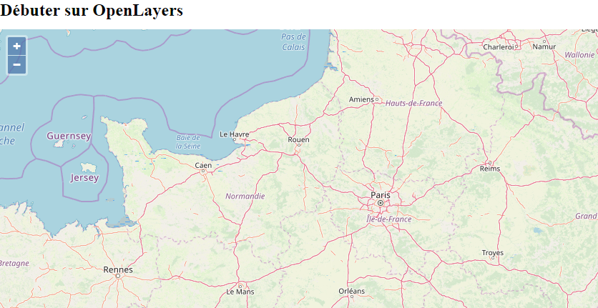
Initiation à OpenLayers
Nouvelle carte ol.Map
Organiser son code
Déplacer le style CSS dans style.css et importer la balise <style> dans index.html
Déplacer le script JS dans script.js et importer la balise <script> dans index.html
Vérifier que ça fonctionne toujours…
Redéfinir l’étendue initiale via la propriété center de l’objet ol.View appartenant à Map
<link rel="stylesheet" href="css/style.css" type="text/css">
<script src="js/script.js" type="text/javascript">
view: new ol.View({
center: ol.proj.fromLonLat([2.294481,48.858370]),
zoom: 6
})

Slide 20
Initiation à OpenLayers
Nouvelle carte ol.Map
Commenter son code !
La déclaration const indique une constante dont la valeur ne peut pas être modifiée par des réaffectations ultérieures
// Raster OpenStreetMap
var osm = new ol.layer.Tile({
source: new ol.source.OSM()
});
// Map OpenLayers
const map = new ol.Map({
target: 'map', // nom de la <div> HTML
layers: [osm], // Couches de la carte
view: new ol.View({ // Vue initiale
center: ol.proj.fromLonLat([2.294481, 48.858370]), // Paris WGS84
zoom: 6
})
});

Slide 21
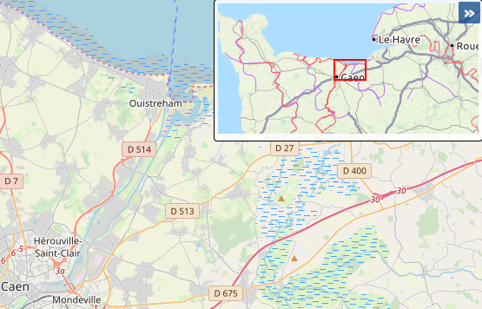
Initiation à OpenLayers
Ajouter des éléments à la carte ol.control
La propriété controls de l’objet Map definie la liste des controls attachés à la carte
Ajouter le control OverviewMap :
La méthode extend() indique que l’on ajoute des controls (passés en paramètre) à ceux par défaut (Zoom, Rotate et Attribution)
Ajouter d’autres controls : OverviewMap, FullScreen et ScaleLine
const map = new ol.Map({
target: 'map', // nom de la <div> HTML
controls: ol.control.defaults().extend([new ol.control.OverviewMap()]),
layers: [osm], // Couches de la carte
view: new ol.View({ // Vue initialea
center: ol.proj.fromLonLat([2.294481, 48.858370]), // Paris WGS84
zoom: 6
})
});
controls: ol.control.defaults().extend([
new ol.control.OverviewMap({className: "ol-overviewmap"}), // Mini-map
new ol.control.FullScreen(), // Plein-ecran
new ol.control.ScaleLine() // Echelle
]),

Slide 22
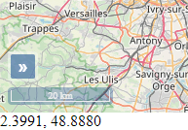
Initiation à OpenLayers
Ajouter des éléments à la carte ol.control
Afficher les coordonnées X,Y
Ajouter une <div> à la page HTML
Dans script.js, créer un nouveau control ol.control.MousePosition
Ajouter mousePositionControl à la liste des controls de la carte
<div id="main">
<div id="header">
<h2>Débuter sur OpenLayers</h2>
</div>
<div id="map" class="map"></div>
<div id="mouse-position"></div>
</div>
var mousePositionControl = new ol.control.MousePosition({
coordinateFormat: ol.coordinate.createStringXY(4),
projection: 'EPSG:4326’,
className: 'custom-mouse-position’,
target: document.getElementById('mouse-position')
});
controls: ol.control.defaults().extend([
new ol.control.OverviewMap({className: "ol-overviewmap"}), // Mini-map
new ol.control.FullScreen(), // Plein-ecran
new ol.control.ScaleLine(), // Echelle
mousePositionControl // X,Y
]),

Slide 23

Initiation à OpenLayers
Ajouter une couche raster ol.layer.Tile
Ajouter une couche « WMTS »
https://openlayers.org/en/latest/examples/wmts-ign.html
https://wxs.ign.fr/pratique/geoportail/wmts?SERVICE=WMTS&VERSION=1.0.0&REQUEST=GetCapabilities
var raster_ign = new ol.layer.Tile({
source: new ol.source.WMTS({
url: 'https://wxs.ign.fr/pratique/geoportail/wmts’,
layer: 'GEOGRAPHICALGRIDSYSTEMS.MAPS’,
matrixSet: 'PM’,
format: 'image/jpeg’,
projection: 'EPSG:3857’,
tileGrid: new ol.tilegrid.WMTS({
origin: [-20037508, 20037508],
resolutions: resolutions,
matrixIds: matrixIds
}),
style: 'normal’
})
});
map.addLayer(raster_ign); // ajout de la couche « WMTS » à la carte

Slide 24

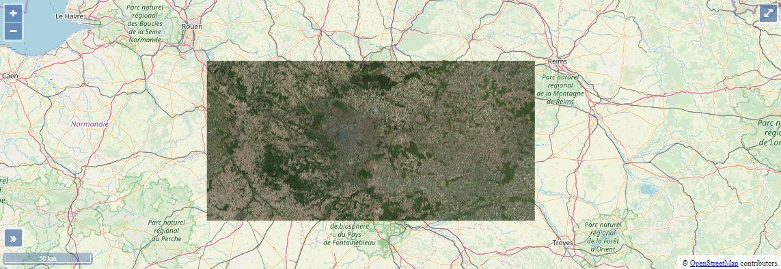
Initiation à OpenLayers
Ajouter une couche raster ol.layer.Tile
Ajouter une couche « Tiled ArcGIS MapServer »
https://openlayers.org/en/latest/examples/arcgis-tiled.html?q=arcgis
https://server.arcgisonline.com/arcgis/rest/services/World_Imagery/MapServer
var ortho_esri = new ol.layer.Tile({
extent: [134987.79195151184,6175929.419557666,428505.98056670104,6319172.410564141],
source: new ol.source.TileArcGISRest({
url: 'https://server.arcgisonline.com/arcgis/rest/services/World_Imagery/MapServer’
})
})
map.addLayer(ortho_esri); // ajout de la couche « Tiled ArcGIS MapServer » à la carte

Slide 25
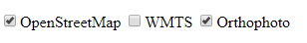
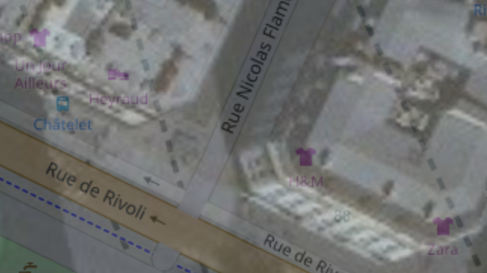
Initiation à OpenLayers
Ajouter une couche raster ol.layer.Tile
Visibilité des couches
Ajouter les « checkbox » dans la page HTML pour gérer la visibilité des couches sur la carte
Définir la visibilité par défaut à false pour la couche WMTS
Propriété visible de l’objet ol.source.WMTS
Définir l’opacité à 0.7 pour l’orthophoto
Propriété opacity de l’objet ol.source.TileArcGISRest
<div>
<input type="checkbox" id="cbOSM" onclick="setVisibility(this)" checked><label>OpenStreetMap</label>
<input type="checkbox" id="cbWMTS" onclick="setVisibility(this)" ><label>WMTS</label>
<input type="checkbox" id="cbTileArcGISRest" onclick="setVisibility(this)" checked><label>Orthophoto</label>
</div>
visible : false
opacity: 0.7

Slide 26

Initiation à OpenLayers
Ajouter une couche raster ol.layer.Tile
Créer la fonction setVisibility(checkbox) dans le fichier JS
/**
* Visibilité des couches
* @param checkbox
*/
function setVisibility(checkbox) {
map.getLayers().forEach(function(layer) {
switch (checkbox.id) {
case 'cbOSM’:
if (layer == osm)
layer.setVisible(checkbox.checked);
break;
case 'cbWMTS’:
if (layer == raster_ign)
layer.setVisible(checkbox.checked);
break;
case 'cbTileArcGISRest’:
if (layer == ortho_esri)
layer.setVisible(checkbox.checked);
break;
}
});
}
Utiliser le debugger (F12)
Ajouter un point d’arrêt et parcourir la fonction pas à pas
Inspecter l’objet layer dans la boucle forEach
Ajouter une « checkbox » pour la couche vecteur

Slide 27
Initiation à OpenLayers
Ajouter une couche vecteur ol.layer.Vector
Créer un point
// Création de mon entité, c'est un objet de type ol.Feature initialisé
// avec une geom et une description
var feature = new ol.Feature({
geometry: new ol.geom.Point(maVariable.adresse.coordinate),
description : maVariable.getDescription()
});
/**
* Création d'un style 'Icon'
* @type {module:ol/style/Icon~Options}
*/
var iconStyle = new ol.style.Style({
image: new ol.style.Icon({
src: 'data/icon.png' // mon icône
})
});
feature.setStyle(iconStyle); // Affectation du style à l’entité point

Slide 28
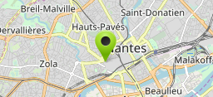
Initiation à OpenLayers
Ajouter une couche vecteur ol.layer.Vector
Ajouter une couche vecteur à la carte
// Création d'une couche vecteur
var vectorLayer = new ol.layer.Vector({
source: new ol.source.Vector({// Source de ma couche vecteur
features: [feature] // tableau d'entités
})
});
map.addLayer(vectorLayer); // Ajouter la couche vecteur à la carte -- method 'addLayer()'
map.getView().setCenter(maVariable.adresse.coordinate); // Centrer
map.getView().setZoom(9); // Zoom

Slide 29
Initiation à OpenLayers
Ajouter une couche vecteur ol.layer.Vector
Ajouter des entités à la couche
// Ajouter des entités à la couche vecteur
monTableau.forEach(function(element) { // <Array>.forEach (ES6) : parcours du tableau
// Créer une nouvelle entité pour chaque élément du tableau
var feature = new ol.Feature({
geometry: new ol.geom.Point(ol.proj.fromLonLat(
[element.adresse.coordinate.x,element.adresse.coordinate.y]
)),
description : element.getDescription()
})
// Appliquer le style
feature.setStyle(iconStyle);
// Ajouter à la source de la couche
vectorLayer.getSource().addFeature(feature);
})

Slide 30
Initiation à OpenLayers
Afficher une popup ol.Overlay
Ajouter un bloc HTML
Créer l’objet JavaScript et l’ajouter à la carte
Créer la fonction pour fermer la popup au clic sur X
<div id="popup" class="ol-popup"> <!-- popup -->
<a href="#" id="popup-closer" class="ol-popup-closer" onclick="closePopup()"></a> <!-- X fermer -->
<div id="popup-content"></div> <!-- Contenu de la popup-->
</div>
/**
* Création d'un objet ol.Overlay pour ancrer la popup sur la carte.
*/
var popup = new ol.Overlay({
element: document.getElementById('popup') // <div>
});
map.addOverlay(popup);
// Fermer la popup
function closePopup() {
popup.setPosition(undefined); // masquer la popup
}

Slide 31
Initiation à OpenLayers
Afficher une popup ol.Overlay
Modifier l’événement clic sur la carte
// Mon évènement click sur la carte
map.on('click', function(event){
// Récupérer l'entité ol.Feature
var feature = map.forEachFeatureAtPixel(event.pixel,
function(feature) {
return feature;
});
if (feature) { // Si une entité retournée
var coordinates = feature.getGeometry().getCoordinates();
popup.setPosition(coordinates); // Position de la popup
//Contenu de la popup
document.getElementById('popup-content').innerHTML =
"<p style='margin:0'>"+feature.get('description').replace(/\n/g,'<br>')+"</p>";
} else {
if (document.getElementById('popup') != null) { // popup ouverte
closePopup();
}
}
});

Slide 32
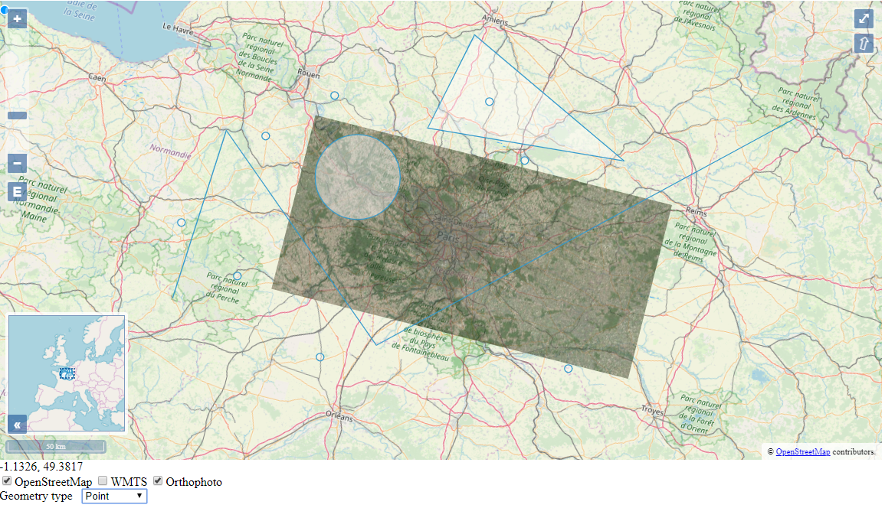
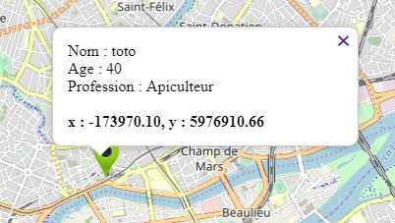
Initiation à OpenLayers
Enrichir sa carte
Parcourir les exemples OpenLayers 3
https://openlayers.org/en/v3.20.1/examples/
Ajouter les controls : ZoomSlider et ZoomToExtent
Ajouter de nouvelles interactions :
Rotation
Dessin et/ou mesure
Afficher les coordonnées x,y
dans la popup :

Slide 33

Sauvegarder ses sources
Utiliser une solution de versioning GitHub
Se rendre sur GitHub - https://github.com/
Télécharger le client « GitHub Desktop »
Se créer un compte
Sur « GitHub Desktop »
Create a New Repository on your hard drive
Name : formation-javascript_2019
Local Path : Chemin vers votre espace de travail, ex : « C:\vscode-workspace »
Publish repository
Vérifier sur son repository en ligne la présence des fichiers
Modifier un fichier et Commit to master!
Créer un Tag (version des sources à une date donnée)
Release → Create a new release
Nommer le tag : date_du_jour
Publish release

Slide 34
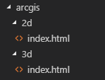
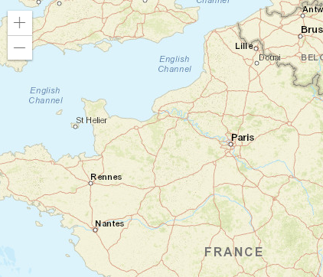
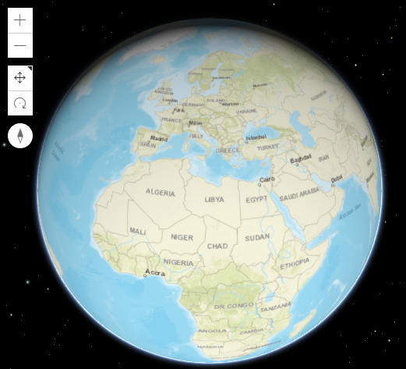
Découverte d’ArcGIS API for JavaScript
2D / 3D
Dans son workspace, créer un nouveau dossier « arcgis » et 2 sous-dossiers « 2d » et « 3d » contenant une page index.html
Se rendre sur https://developers.arcgis.com/javascript/
Créer une nouvelle carte 2D
Intro to 2D
Créer une nouvelle carte 3D
Intro to 3D
Parcourir l’API
https://developers.arcgis.com/javascript/latest/api-reference/index.html

Slide 35
Découverte d’ArcGIS API for JavaScript
Ajout de widgets
Parcourir les exemples de widgets :
https://developers.arcgis.com/javascript/latest/sample-code/index.html
Ajouter le widget BasemapGallery
Ajouter le require permettant d’accéder à la classe esri.widgets.BasemapGallery
Créer l’objet BasemapGallery et l’ajouter comme composant ui (user-interface) :
require([
"esri/Map",
"esri/views/MapView",
"esri/widgets/BasemapGallery"
], function(Map, MapView, BasemapGallery) {
// Widget des fonds de carte
var basemapGallery = new BasemapGallery({
view: view2d
});
// Ajout du widget des fonds de carte à la vue 2D
view2d.ui.add(basemapGallery, {
position: "top-right"
});

Slide 36
Découverte d’ArcGIS API for JavaScript
Ajout de widgets
Ajouter le widget CoordinateConversion
Ajouter le require permettant d’accéder à la classe esri.widgets.CoordinateConversion
Créer l’objet CoordinateConversion et l’ajouter comme composant ui (user-interface)
Ajouter le widget SearchWidget
// Widget des coordonnées
var coordinateWidget= new CoordinateConversion({
view: view2d
});
// Ajout du widget des coordonnées
view2d.ui.add(coordinateWidget, "bottom-left");
// Widget de recherche
var searchWidget = new Search({
view: view2d
});
// Ajout du widget de recherche
view2d.ui.add(searchWidget, {position: "top-right"});

Slide 37
Découverte d’ArcGIS API for JavaScript
Enrichir sa carte
Parcourir les exemples de l’API v4
https://developers.arcgis.com/javascript/latest/sample-code/index.html/
Ajouter la couche orthophoto
Ajouter le widget de gestion des couches
Ajouter le widget d’impression, imprimer ! (2D uniquement !)
var orthoLayer = new TileLayer({
url: "https://server.arcgisonline.com/arcgis/rest/services/World_Imagery/MapServer",
opacity: 0.7
});
var map = new Map({
basemap: "streets",
layers: [orthoLayer]
});

Slide 38
Martin DELSINNE
Chef de projet en développement d’application web-sig
SIG Patrimoine Gfi Informatique
martin.delsinne@gfi.fr
GFI Informatique 2, rue Mozart
92110 Clichy
Tél. 01 45 19 45 61
Port. 06 50 70 53 26

